Slide 1


Студенческий
Стартап
V очередь
Заявка→СтС-410244от 16.04.2024.
Интернет-платформа «Clin.Club»
Перевертов Илья Максимович
Заявка № 93784 в «УМНИК»
ЖУРНАЛЬНЫЙ КЛУБ «CLIN.CLUB»

Slide 2
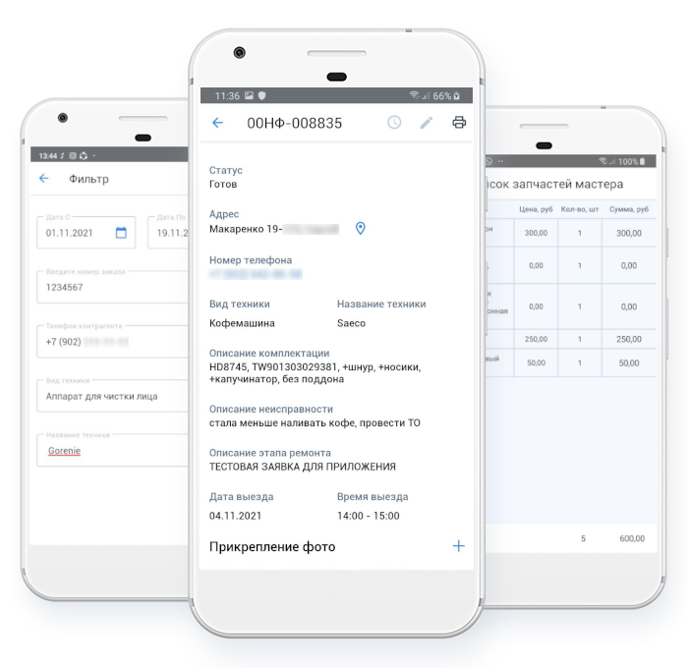

О продукте
Clin. Club. - это интернет-платформа для повышения клинического мышления у будущих молодых специалистов через разбор личного опыта практикующих врачей.
Основные задачи:
1)развить клиническое мышление у студентов, ординаторов, аспирантов, магистров.
2)повысить интерес к дисциплинам у обучающихся, которые в будущем хотят связать свою жизнь с профессией, которая очень сильно недооценена в реальной жизни.
3)Проверка знаний обучающихся в устной форме сразу во время обсуждения клинического опыта вне зависимости от формата встречи, ведь это спровоцирует более быструю и эффективную мозговую деятельность.

Slide 3
О продукте
Проблемы:
-Проблему дефицита медицинского клинического мышления.
-Проблему дефицита профессиональных кадров.
-Проблему слушателей не уметь защищать свои доводы в клиническом случае.
-Проблему отсутствия какой либо платформы, объединяющей и практикующих врачей и молодых подрастающих специалистов.
Описание конечного продукта проекта.
Это будет полноценно функционирующая платформа в интернете, которая выполняет свои задачи и достигает целей. Доступ к ней можно иметь с любого устройства, где есть интернет. Простота в использовании. Каждый слушатель сможет найти для себя ответ на данном портале, а также задать любой вопрос касаемо какой0либо темы. Показ каких либо презентаций и лекций будет заранее выставлено в новостной ленте сообщетва.
Область применения продукта проекта.
Медицина, IT технологии, ПО.

Slide 4
Технологичность стартап-проекта
Техническое решение проекта, инновационность.
Интернет платформа.
Преимущества выбранного технического решения.
Большой потенциал.
Простота в использовании.
Формат для соединения с любым гаджетом.
Имеющийся задел (в том числе научно-технический) для реализации проекта. Выйгран конкурс «Медицинский хахатон 2024г.»
При наличии интеллектуальная собственность. Отсутствует

Slide 5
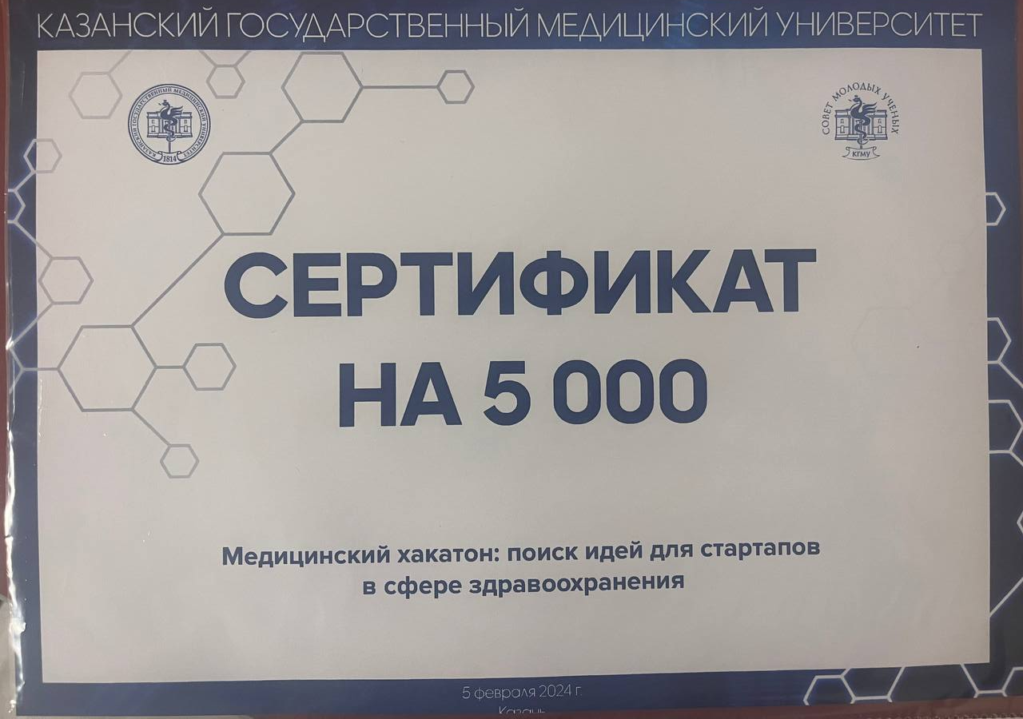
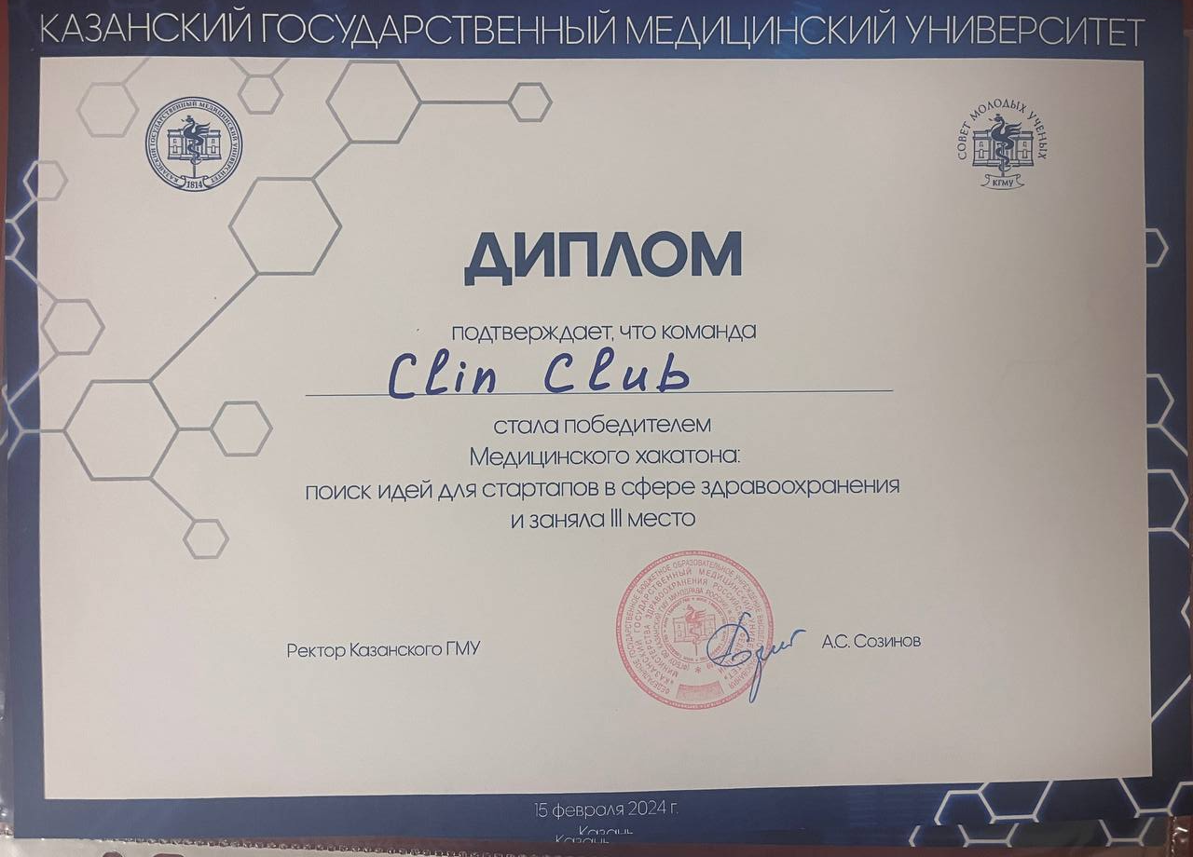

Slide 6
Аналоги и конкуренты
Аналог Показатель | Соц.сеть | Врачи РФ | Clin.Club
Врачебная тайна | - | + | +
Удобство общения с человеком | + | + | +
Наличие живого разбора личного практического опыта врача | - | - | +

Slide 7
Рынок и потребитель
Область применения продукта проекта: IT технологии, медицина
Рынок, сегмент рынка, потенциальный потребитель.
Рынком является в первую очередь общество студентов ,которые хотят повысить свои компетенции, ординаторы, которые хотят увеличить свой клинический опыт= обучающиеся медвузов за исключением младших курсов.
Данный проект относится к социально-экономическому сегменту рынка из за своей специфики и направленности.
Потенциальным потребителем является члены ЦА, а также практикующие врачи.

Slide 8


Результаты опроса целевых групп
Опрос слушателей Опрос преподавателей

Slide 9
Выводы опросов
Врачи | Слушатели | ОГВ | Медучреждения
Хороший способ передать свой опыт будущим коллегам | Данная платформа в силах решить наши проблемы с клиническим мышлением. | На данный момент есть необходимость в развитии данной платформы. | Прекрасная возможность представить врачей своих медучереждений.
Дополнительный тип дохода | Удобно, что можно задавать вопросы как персонально врачу, так и в общий чат всех коллег. | Сервис, который видит проблему государственного уровня и может помочь в ее решении. | Частные клиники могут поднять свой уровень рейтинга врачей.
Необходимость разработки нового подхода к передачи знаний и клинического опыта. | Достаточно рациональные цены.

Slide 10
План реализации проекта
1 этап (100 тысяч рублей):
Регистрация ООО, юридического лица.
Изучение новых аспектов данной проблемы.
Поиск специалистов, которые необходимы для развития проекта.
Подбор помещения-офиса для оформления рабочего места.
2 этап (900 тысяч рублей):
Приобретение необходимой техники для развития проекта.
Подписание ТД с сотрудниками.
Разработка макета платформы.
Тестирование
Исправление ошибок, дополнение сайта.
Подписание первого лектора.
Подписание первых слушателей.
Запуск полноценной платформы.

Slide 11
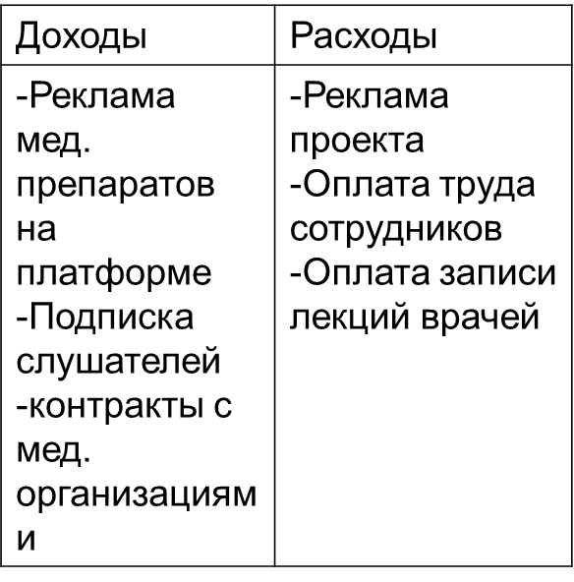
Ресурсы проекта
Слушатель
По времени |  | По количеству лекций
На пол года | На 1 года | На 10 лекций | На 20 лекций
9900 р. -Слушать 24\7 -Задавать вопросы в общий чат | 17000 р -Слушать 24\7 -Задавать вопросы во все чаты -Личный чат с лектором | 2000 р -Слушать 24\7 -Задавать вопросы в общий чат | 3500 р -Слушать 24\7 -Задавать вопросы во все чаты -Личный чат с лектором
Срок окупаемости: 3 года
Инвестиционные затраты: 1 млн рублей
Прибыль в год: от 200 000 до 1 млн рублей

Slide 12
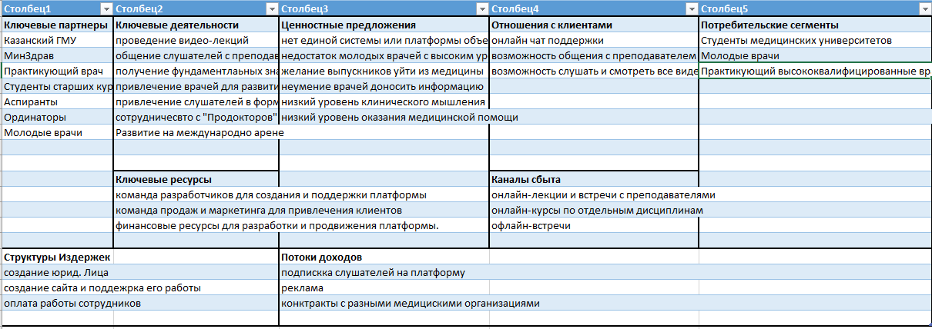
Бизнес - модель

Slide 13
Квалификация заявителя
Опыт в реализации технологических или инновационных проектов и образование имеется на уровне развития и упаковки данного проекта в рамках другого проекта «100 лидеров- Студенчество РТ» от ТПП РТ.
Также имеется призовое место в Хахатоне Казанского ГМУ.
Заявитель подавался и подается на ряд мероприятий, конкурсов в которых регулярно появляется возможность проявить истинный потенциал данного проекта.

Slide 14
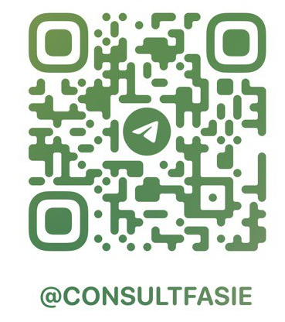

Спасибо
за внимание!
Номер заявки СтС-410244
Перевертов Илья Максимович
Почта i.perevertov.m@yandex.ru
Телефон 89600780010
Фото проекта

